Slide 1
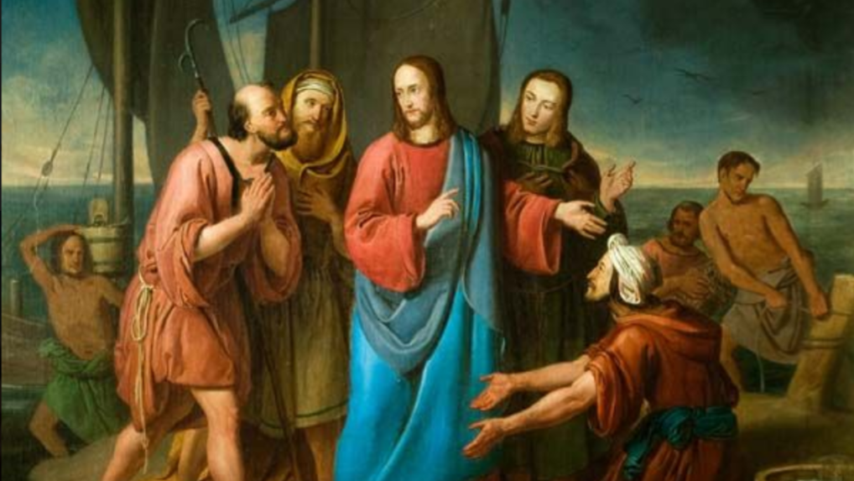
Kom og sjå
Joh 1:35-51

Slide 2
Joh 1:35-40
35 Dagen etter stod igjen Johannes der med to av læresveinane sine. 36 Då Jesus kom gåande, såg Johannes på han og sa: «Sjå, Guds lam!» 37 Dei to læresveinane høyrde kva han sa og følgde etter Jesus. 38 Jesus snudde seg, og då han såg at dei følgde etter, sa han: «Kva leitar de etter?» Dei spurde: «Rabbi», – det tyder «lærar» – «kvar bur du?» 39 «Kom og sjå», svara Jesus. Så gjekk dei med han og såg kvar han budde, og dei vart verande hos han den dagen. Det var omkring den tiande timen.40 Andreas, bror til Simon Peter, var ein av dei to som hadde høyrt det Johannes sa, og hadde følgt etter Jesus.

Slide 3
Joh 1:40-42
40 Andreas, bror til Simon Peter, var ein av dei to som hadde høyrt det Johannes sa, og hadde følgt etter Jesus. 41 Han finn først bror sin, Simon, og seier til han: «Vi har møtt Messias» – Messias tyder «Den salva». 42 Så tok han Simon med seg til Jesus. Jesus såg fast på han og sa: «Du er Simon, son til Johannes. Du skal heita Kefas» – det er det same som Peter.

Slide 4
Joh 1:40-42
40 Andreas, bror til Simon Peter, var ein av dei to som hadde høyrt det Johannes sa, og hadde følgt etter Jesus. 41 Han finn først bror sin, Simon, og seier til han: «Vi har møtt Messias» – Messias tyder «Den salva». 42 Så tok han Simon med seg til Jesus. Jesus såg fast på han og sa: «Du er Simon, son til Johannes. Du skal heita Kefas» – det er det same som Peter.

Slide 6
1. Mos 16:13. Hagar i ørkenen
13 Då sette ho dette namnet på Herren som hadde tala til henne: «Du er ein gud som ser meg.» For ho sa: «Har eg her verkeleg sett han som ser meg?»

Slide 8
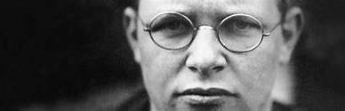
Dietrich Bonhoeffer
«Å dømme andre gjør oss blinde, mens kjærlighet er opplysende. Ved å dømme andre blinder vi oss selv for vår egen ondskap og for nåden som andre har like rett på som vi.»
Kosten av disippelskap (1937)

Slide 10
Joh 4:28-30, 39
28 Då lét kvinna vasskrukka stå og gjekk inn i byen og sa til folket: 29 «Kom, så skal de få sjå ein mann som har sagt meg alt det eg har gjort! Kan han vera Kristus?» 30 Då gjekk dei ut av byen og kom til han.
…
39 Mange av samaritanane frå den byen tok til å tru på Jesus på grunn av det kvinna sa då ho vitna: «Han har sagt meg alt det eg har gjort.»

Slide 11
Joh 1:51
51 Og han sa: «Sanneleg, sanneleg, eg seier dykk: De skal sjå himmelen opna og Guds englar gå opp og gå ned over Menneskesonen.»
1. Mos 28:12
12 Då hadde han ein draum: Sjå, ein stige var reist på jorda, og toppen nådde opp til himmelen. Og sjå, Guds englar gjekk opp og gjekk ned på han.

